Slide 1
第11讲 基于Arduino系统的编程
电机、蜂鸣器应用编程介绍

Slide 2
请准备设计自己的大作业
  题材不限制
  需提交报告（格式自拟，另外单独提供代码文档文档）
    可单独做树莓、Arduino两个项目
      压缩文件里放置两个目录：大项目（满分20）、小项目（满分10）
    也可做树莓、Arduino共同应用的一个项目（满分30分）
    以10位学号命名压缩作业文件（****.zip）
    12月30日(16周周5）晚17：00前提交项目压缩文件
      压缩文件不大于50M

Slide 3
  12月24日晚23：55前提交项目介绍及学习经验总结ppt
    以10位学号命名PPT（****.ppt，或****.pptx，如有附件，则全部压缩成一个文件，大小不超过50M）
    8-10页PPT（每人限定演讲不超过4分钟）
  12月26日下午最后一次课按学号顺序介绍自己的创新设计大小项目及个人对课程的总结（含批判性思考）

Slide 4
什么是单片机?
一、ATmega2560与单片机
一台能够工作的计算机要有这样几个部份构成：中央处理单元CPU（进行运算、控制）、随机存储器RAM（数据存储）、存储器ROM（程序存储）、输入/输出设备I/O（串行口、并行输出口等）。在个人计算机（PC）上这些部份被分成若干块芯片，安装在一个被称之为主板的印刷线路板上。
而在单片机中，这些部份全部被做到一块集成电路芯片中了，所以就称为单片（单芯片）机，而且有一些单片机中除了上述部份外，还集成了其它部份。

Slide 5
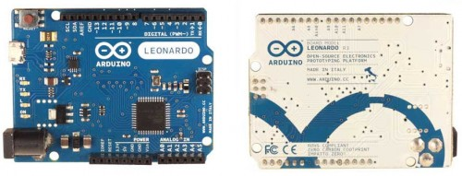
再认识arduino leonardo
Arduino Leonardo的处理器核心是ATmega32u4，同时具有20路数字输入/输出口（其中7路可作为PWM输出，12路模拟输入），一个16MHz晶体振荡器，一个USB接口，一个电源插座，一个ICSP header和一个复位按钮。
ICSP：in-circuit serial programming，在线串行程序设计
模拟输入：A0〜A5，A6~A11（数字引脚4，6，8，9，10，12）

Slide 6
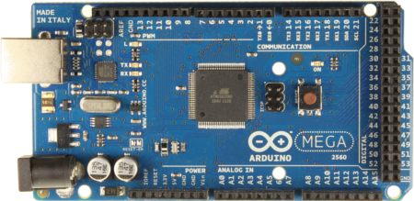
再认识arduino Mega 2560
处理器核心是ATmega2560， 同时具有54路数字输入/输出口（其中16路可作为PWM输出），16路模拟输入（每一路具有10位的分辨率，即输入有1024个不同值），4路UART接口

Slide 7
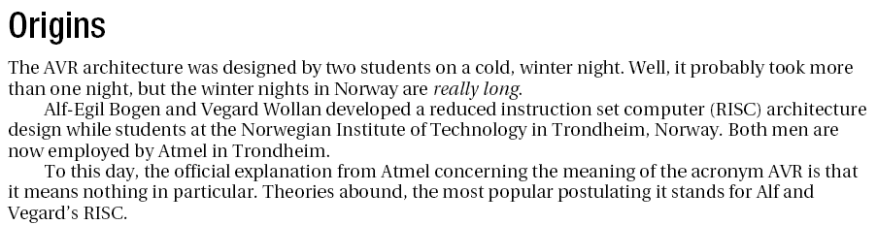
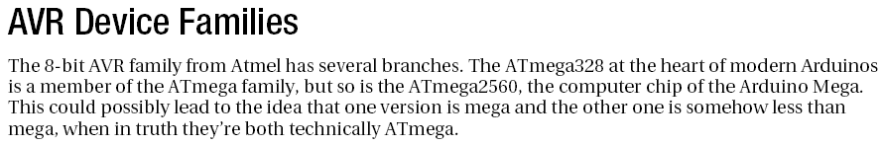
Atmel AVR
公司名称 atmel(爱特梅尔)
总部地点 美国 成立时间 1984
经营范围 半导体产品
年营业额 14.32亿美金（2012年）
员工数 约5100（2012年）
Atmega2560：AVR 系列单片机 8位中性能最强的单片机

Slide 8
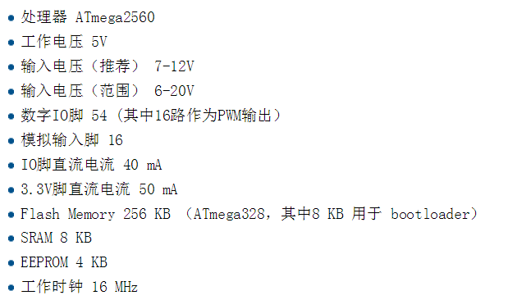

Slide 9
参考资料介绍
Arduino四本书介绍
  图书馆每本书都只有一本
  Arduino Internals（Arduino技术内幕）2011版本
    by Dale Wheat （PDF）
  Arduino Cookbook，2011版本
    by Michael.Margoli（PDF，724页）
    中文翻译书名：Arduino权威指南（第2版）
  30 arduino projects for the Evil Genius（PDF，208页）
    By Simon Monk
    中文翻译书名：创客学堂Arduino 项目33例
    电子书为第1版，代码为第2版
  Arduino程序设计基础(第2版， 2015版本)
    陈吕洲编著

Slide 10
C语言的”hello world” (2-1)
/* Hello, world */
#include <stdio.h>
int main(void) {
printf("Hello, world!\n");
return 0;
}

Slide 11
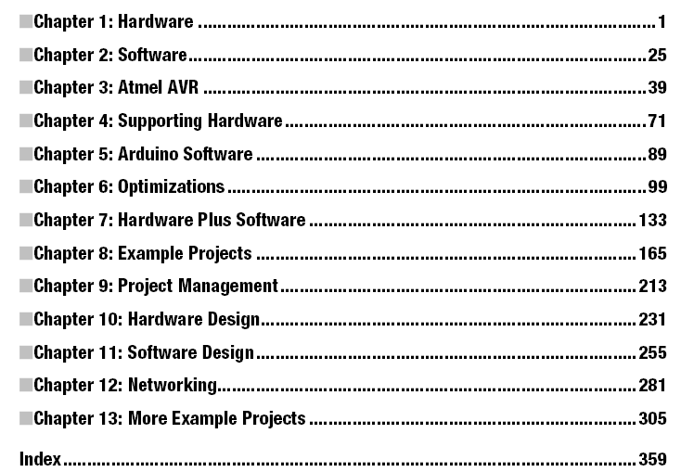
Arduino Internals（Arduino技术内幕）

Slide 12
Arduino Internals（Arduino技术内幕） 第二章
//最小的Arduino程序 2-2
void setup() {
// put your setup code here, to run once:
}
void loop() {
// put your main code here, to run repeatedly:
}
void setup(void); // setup() function prototype 2-3
void loop(void); // loop() function prototype
int main(void) {
setup(); // perform whatever one-time initializations that are required
while(1) {
loop(); // repeat this over and over again
}
return 0; // this never happens
}

Slide 13
Arduino语言的“hello world”（2-4）
#include <stdio.h>
int serial_console_putc(char c, FILE *) {
Serial.write(c); // send a single character out via the serial port
return 0; // indicate success
}
void setup() {
Serial.begin(9600); // initialize the serial port
fdevopen(&serial_console_putc, NULL);
// point STDOUT to serial port
printf("Hello, world!\n");
}
void loop() {
}

Slide 14
简化的“hello world”
void setup() {
Serial.begin(9600); //（2-5）
Serial.println("Hello, world!");
}
void loop() {
}
#define LED 13 // （2-6）
void setup() {
pinMode(LED, OUTPUT); // D13 is now an output
}
void loop() {
digitalWrite(LED, HIGH); // turn on the LED
delay(1000); // one-second delay
digitalWrite(LED, LOW); // turn off the LED
delay(1000); // another one-second delay
}

Slide 15
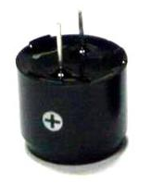
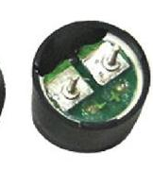
二、无源及有源蜂鸣器的应用
有源蜂鸣器内部带震荡源，所以只要一通电就会叫。
  有源蜂鸣器有两个端口,用黑胶封闭，长的为正,短的为负(接GND)
无源内部不带震荡源，所以如果用直流信号无法令其鸣叫。必须用2K~5K的方波去驱动它。
  无源蜂鸣器有两个一样长度的管脚
参考附件(Arduino-无源蜂鸣器-音乐播放)，完成一个改进的音乐播放程序。
有源蜂鸣器
无源蜂鸣器

Slide 16
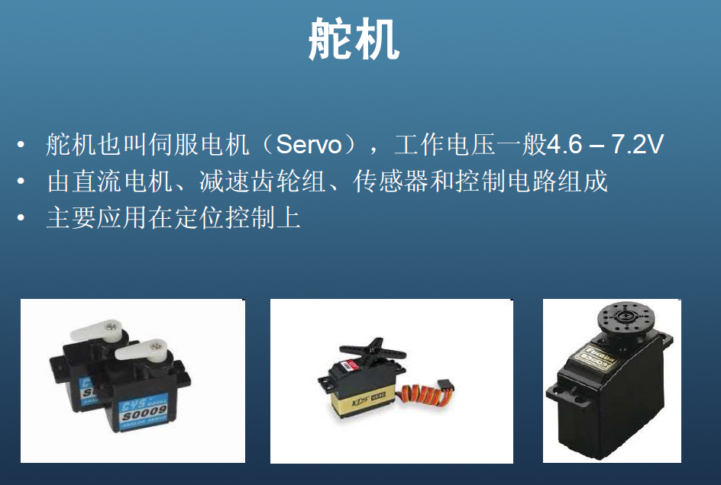
三、舵机及侍服电机应用介绍

Slide 17
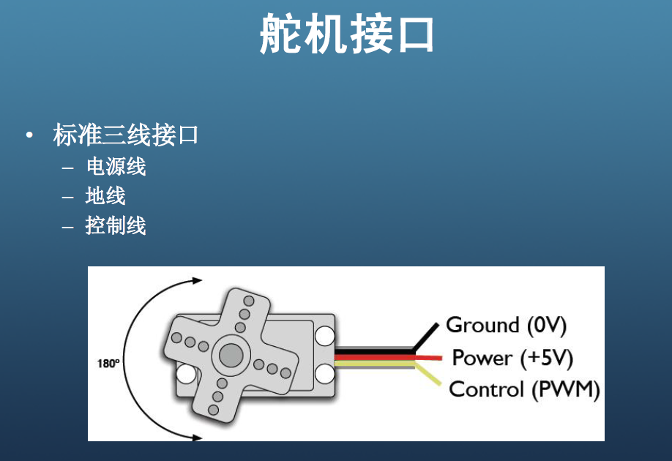
电脑USB可能不能带动电机.

Slide 18
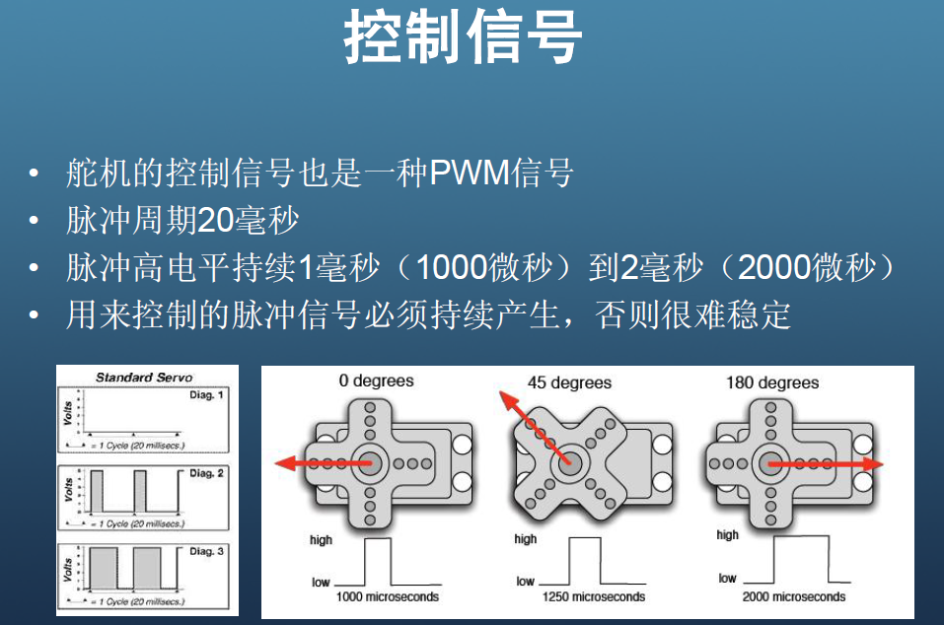

Slide 19
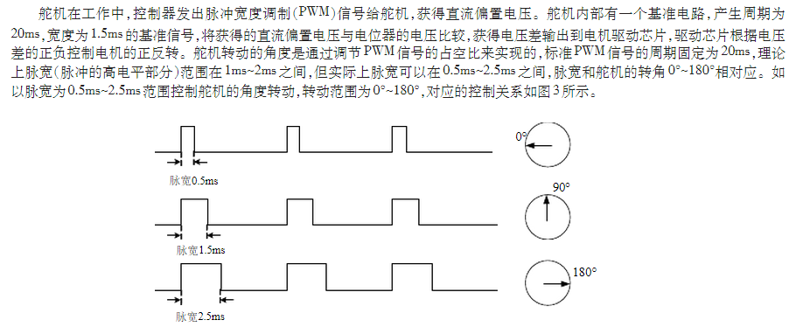

Slide 20
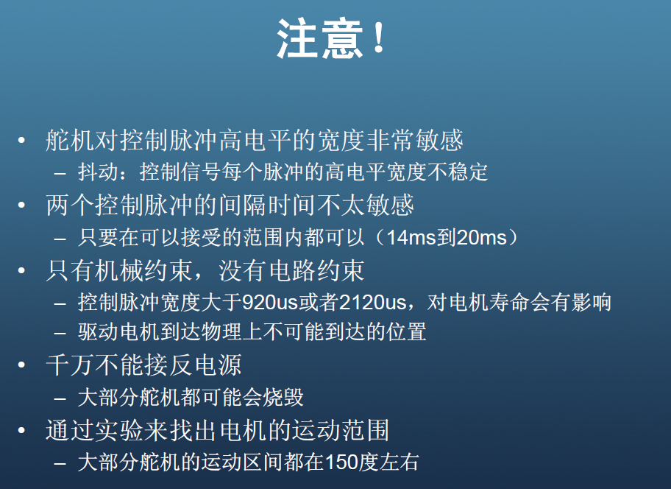

Slide 21
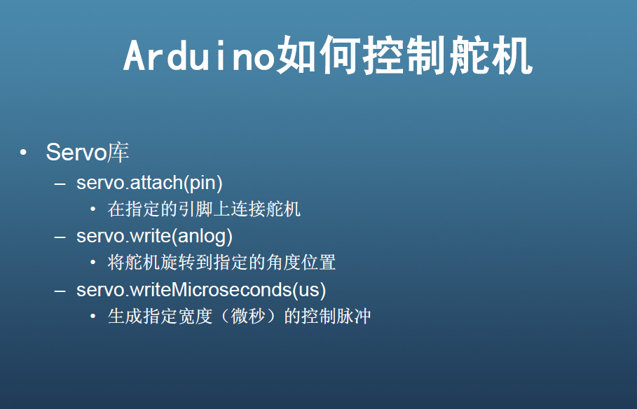

Slide 22
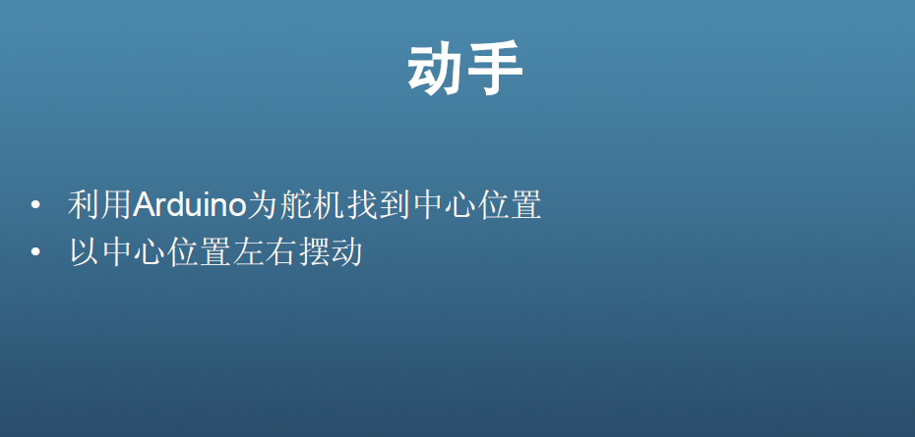

Slide 23
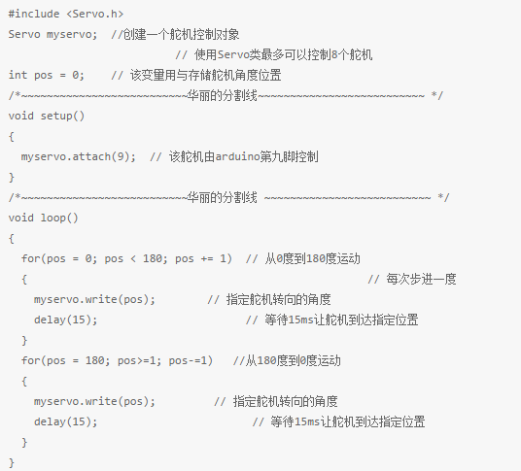
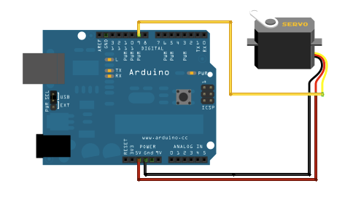
下载例程1
（程序可以在IDE>File>Examples>Servo>Sweep中找到）

Slide 24
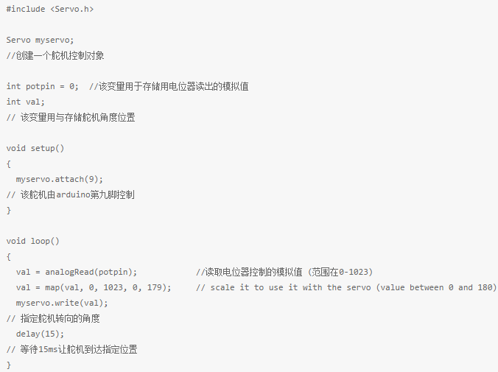
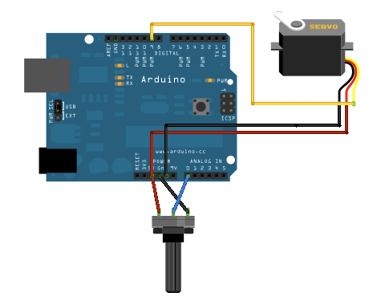
下载例程2
（程序可以在IDE>File>Examples>Servo>Knob中找到）

Slide 25
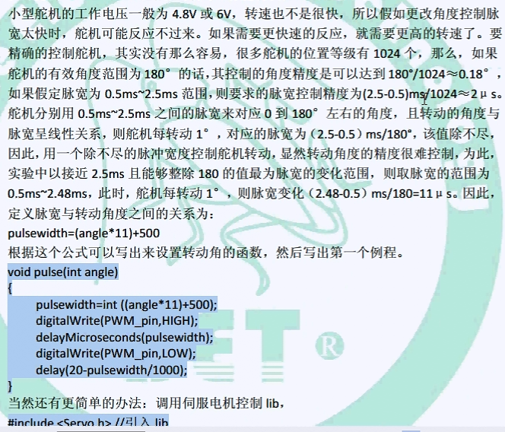
例3:实验板3.12例子

Slide 26
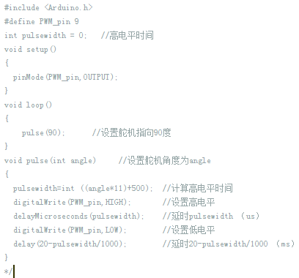
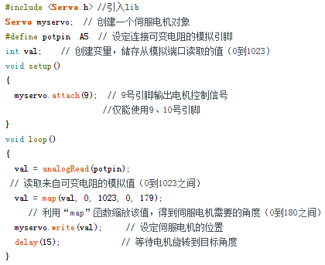
实验板3.22例
侍服电机代码
Seveo库只能用9、10脚

Slide 27
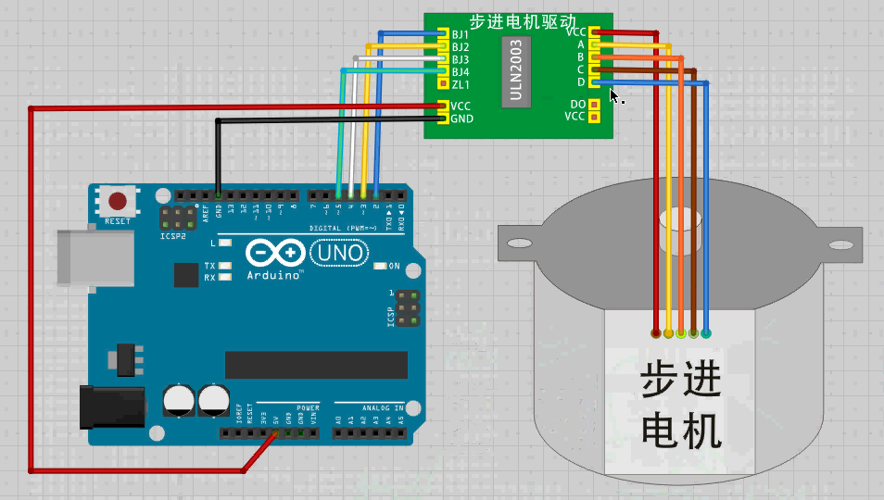
步进电机28BYJ-48(空载耗电小于50mA)
ULN2003驱动芯片(达林顿驱动芯片)

Slide 28
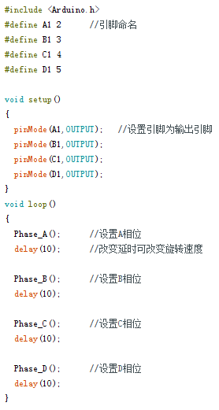
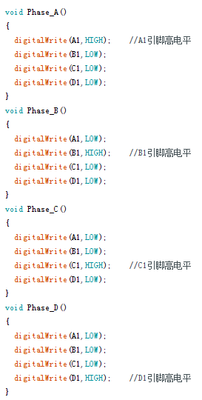
实验板3.12例步进电机代码

Slide 29
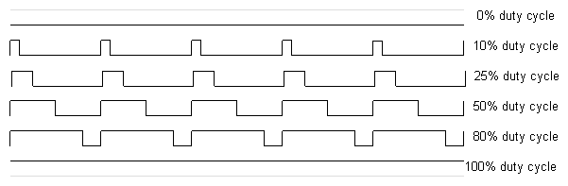
PWM及其应用总结
Pulse-width modulation
PWM是用占空比不同的方波，来模拟“模拟输出”的一种方式。
  电脑只会输出0和1，那么想输出0.5怎么办呢？于是输出01010101….，平均之后的效果就是0.5了。

Slide 30
PWM作用举例
通过简单的滤波电路，就可以生成真正的模拟输出量；
控制灯光亮度，调节电机转速；请注意这和1不是重复的，因为不需要滤波就可以实现
控制舵机角度，
输出信号，例如接喇叭的时候可以发声

Slide 31
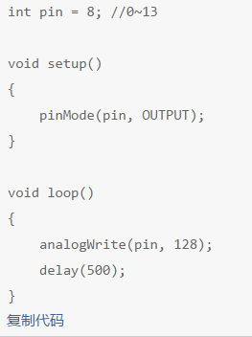
Arduino有三种方式可以产生PWM
1、用analogWrite(pin, val)命令
  其中pin是腿的编号，UNO（Leonardo）能用3,5,6,9,10,11；val是0~255的整数值，对应电压从0到+5V。
  Mega 2560用0-13口作为PWM口
  analogwrite输出的pwm频率在490hz左右，但通过analogwrite只能改变pwm的暂空比，不能改变频率。

Slide 32
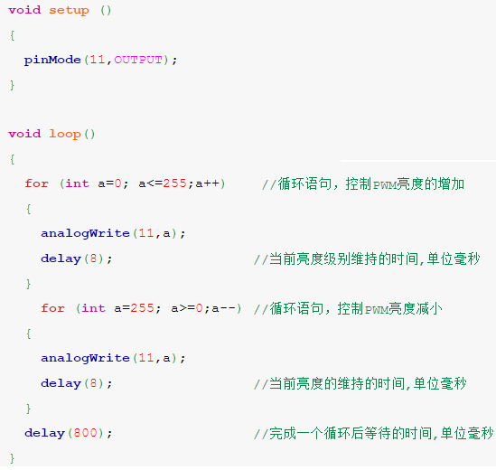
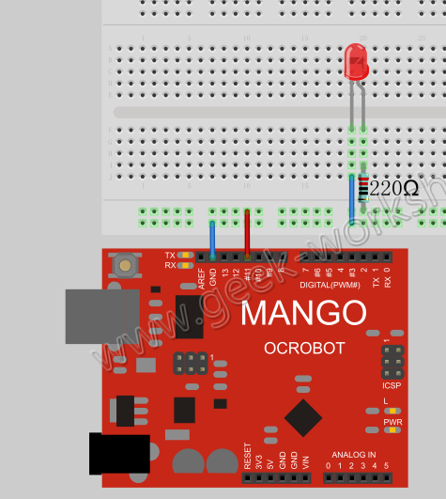
例：用编程的手法来让LED渐明渐暗

Slide 33
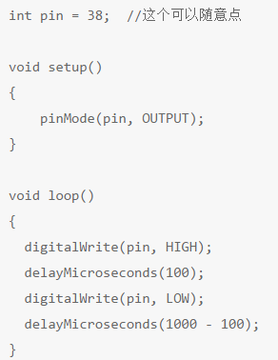
2、手动用代码实现PWM
  上面这段代码会产生一个PWM=0.1的，周期为1ms的方波（1000Hz），这种方式的优缺点很明显：
  1，PWM的比例可以更精确；
  2，周期和频率可控制；
  3，所有的pin脚都可以输出
  4，缺点：CPU干不了其他事情了

Slide 34
3、使用PWM寄存器
  ATmega168有三个时钟，名字分别叫Timer0, Timer1和Timer2。
  每个时钟都使用了两个寄存器，其中一个是设定值例如128，另一个则从0开始不断递增，到1024之后溢出回到0。那么当两个值相同的时候，Timer就会把某个管脚反相。不同的Timer之间频率是相同的，占空比则根据设置值不同。
  串口、计时器、中断等概念及应用将在下节课介绍.

Slide 35
课外作业
完成一个编程报告，完成3个设计并打包（10位学号为文件名，****.zip，不超过10M）发送到虚拟教室，给出设计报告并附上
  按设计报告模板完成设计
  作业提交截止时间：12月18日晚23：55

